Slide 1
REPÚBLICA BOLIVARIANA DE VENEZUELA
UNIVERSIDAD NACIONAL EXPERIMENTAL DE GUAYANA
VICERRECTORADO ACADÉMICO
INGENIERÍA INDUSTRIAL
INGENIERÍA DEL AMBIENTE
CONTROL Y EVALUACIÓN DE LA CONTAMINACIÓN DEL AGUA
Docente:
Arlenis Crespo.
Estudiante:
Daniel Rodríguez.
V.28.579.581
PUERTO ORDAZ; 02 DE FEBRERO DEL 2025.

Slide 2
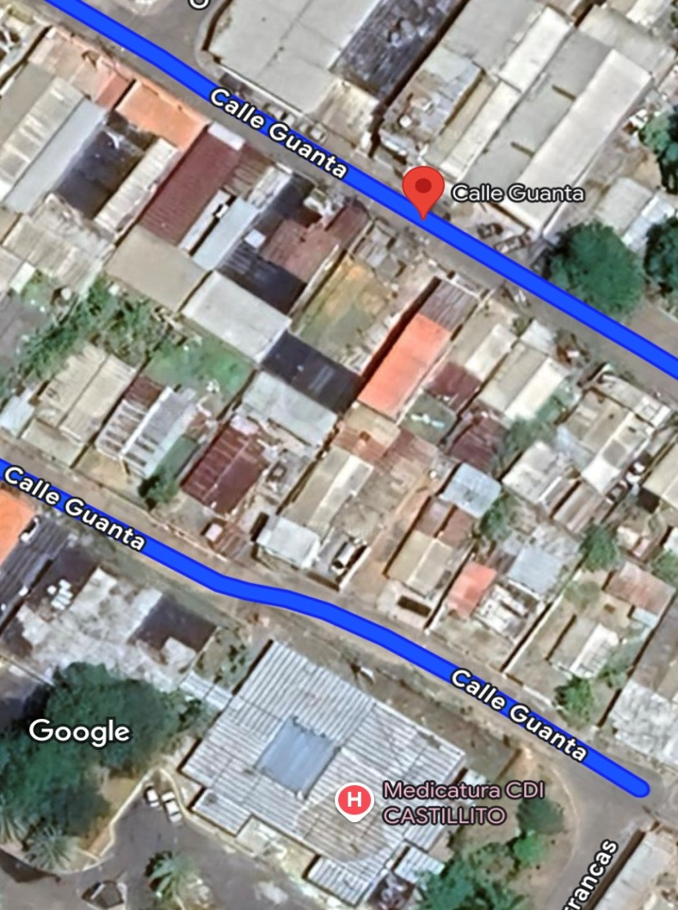
UBICACIÓN GEOGRÁFICA
La ubicación geográfica donde se extrajo el agua como análisis para los siguientes experimentos, se encuentra en el Estado Bolívar, municipio Caroní, parroquia Cachamay. La dirección específica del lugar se encuentra ubicada en la Orinoco, Urbanización Orinoco Calle Senda Guanta Casa #4.

Slide 3
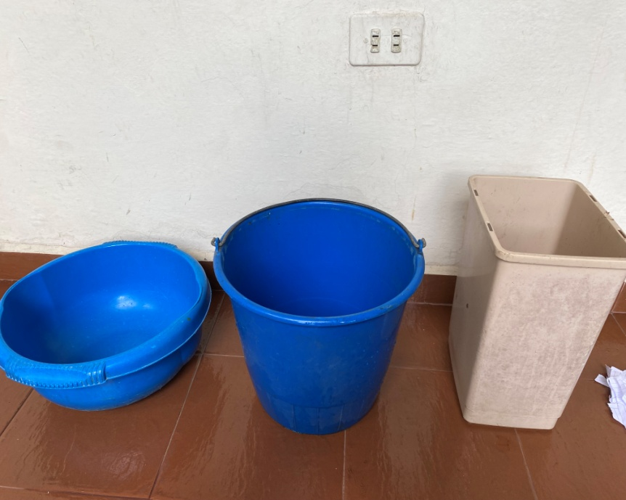
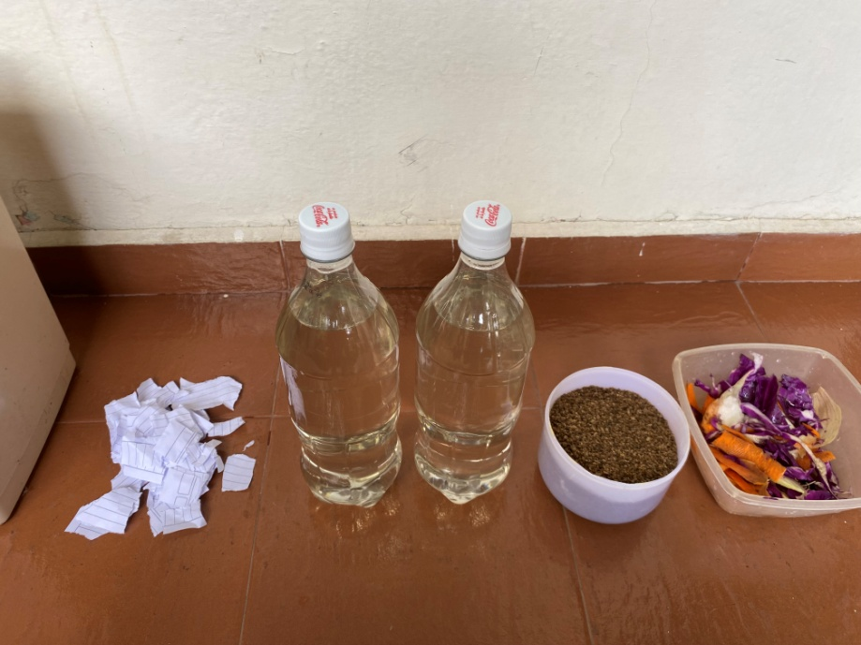
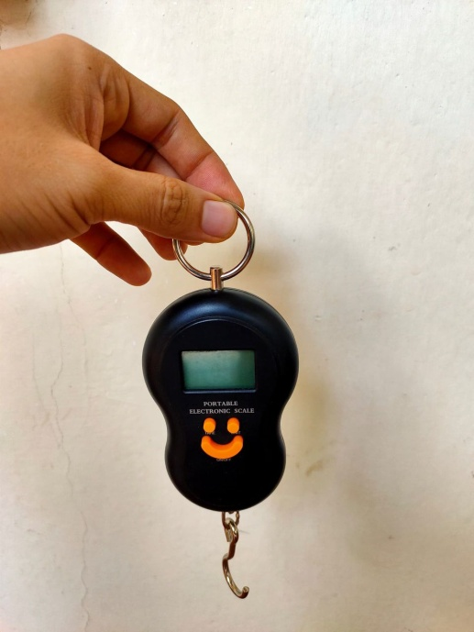
EXPERIMENTO N°1: TRATAMIENTO DE AGUAS RESIDUALES
Preparación de Agua Residual Simulada y elementos utilizados
Trozos de papel
2 litros de agua
1/2 taza de tierra y 1/4 de arena
Restos de comida
Peso
Baldes de ensayo

Slide 4
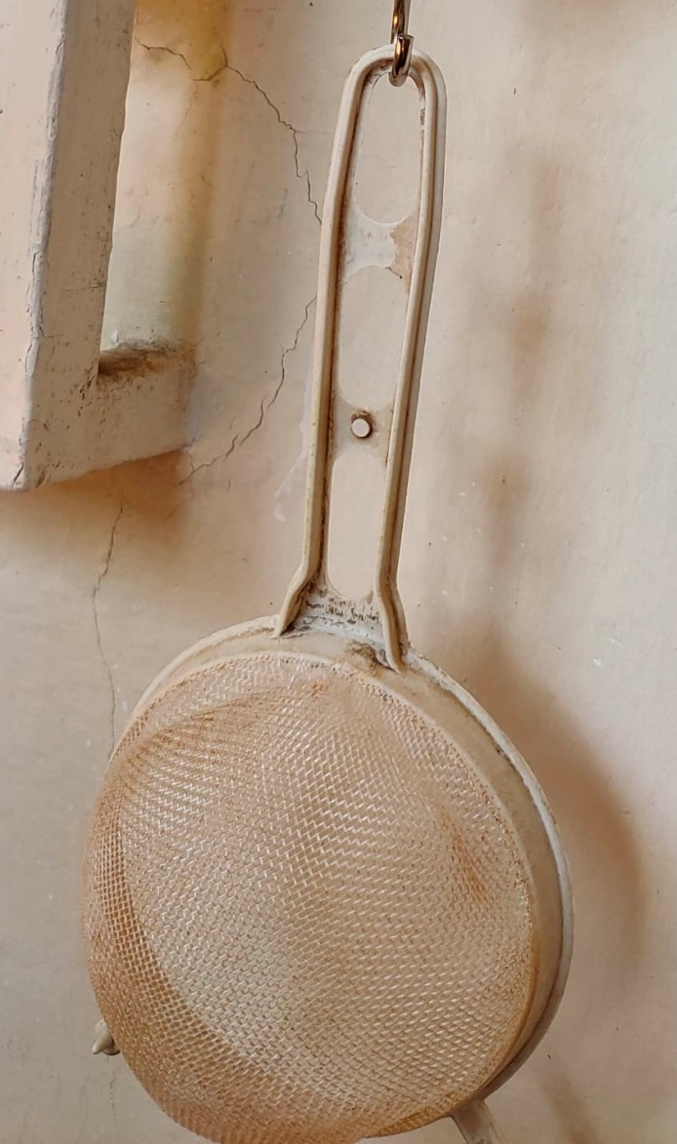
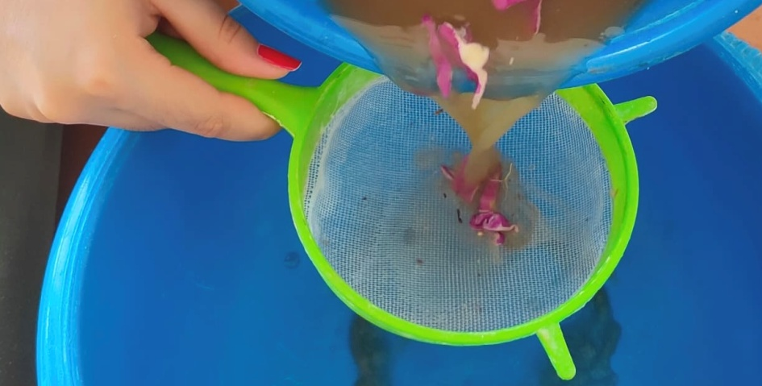
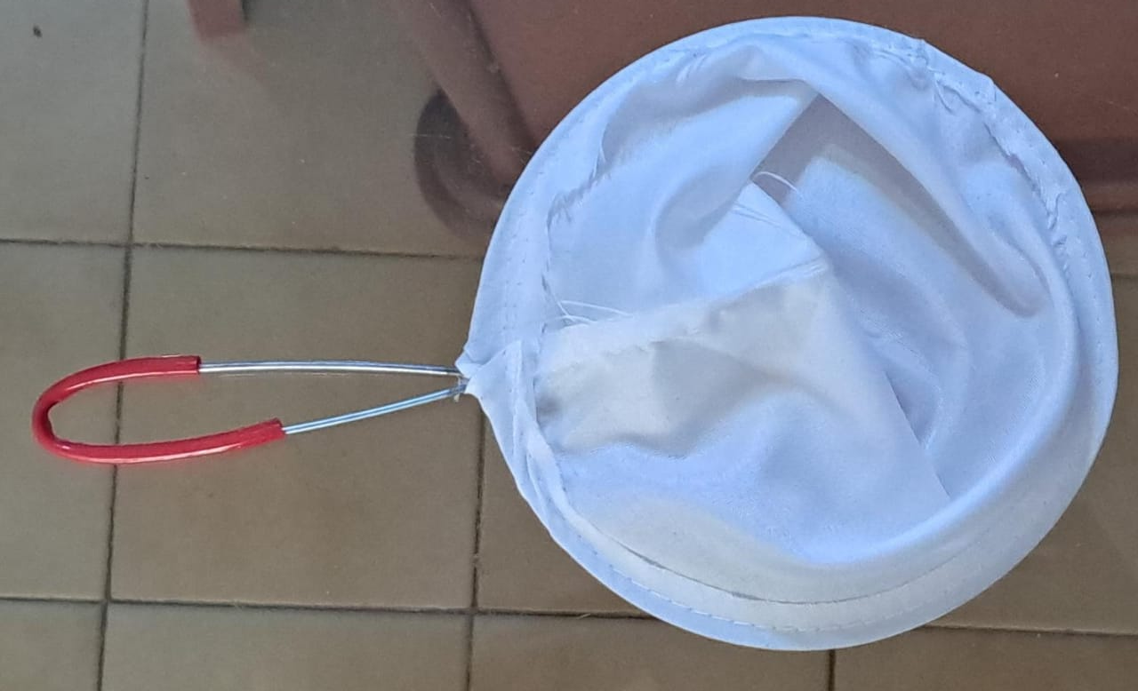
Coladores y Filtros utilizados:
Colador 2
Colador 1
Filtro de tela

Slide 5
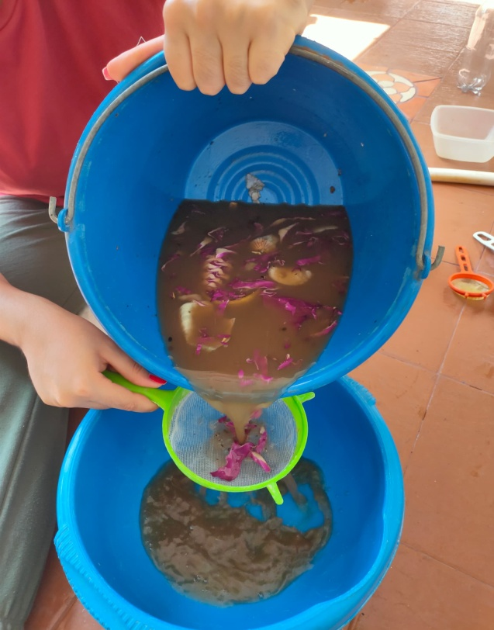
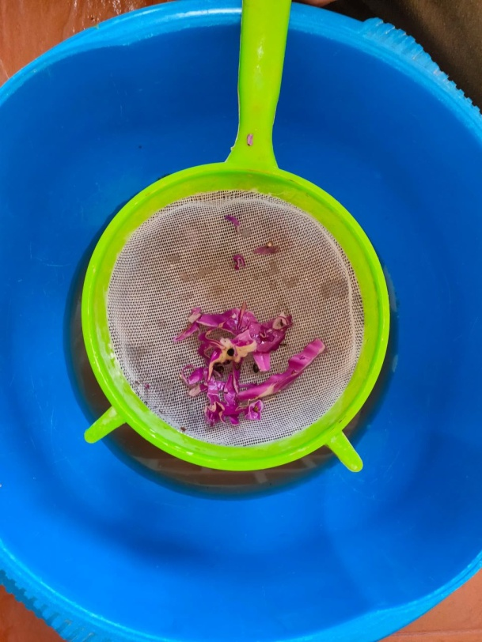
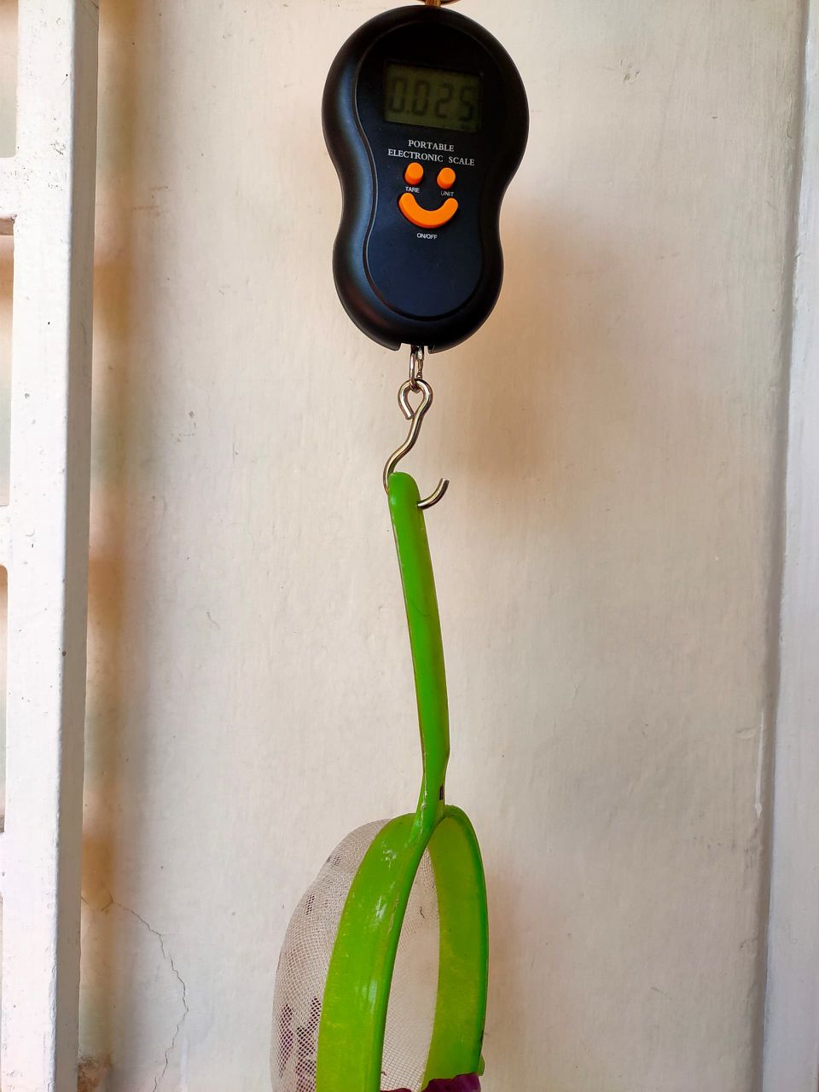
TRATAMIENTOS Y PESAJE: COLADORES
Colador N°1
Colador antes: 20 grs.
Colador después: 25 grs.

Slide 6
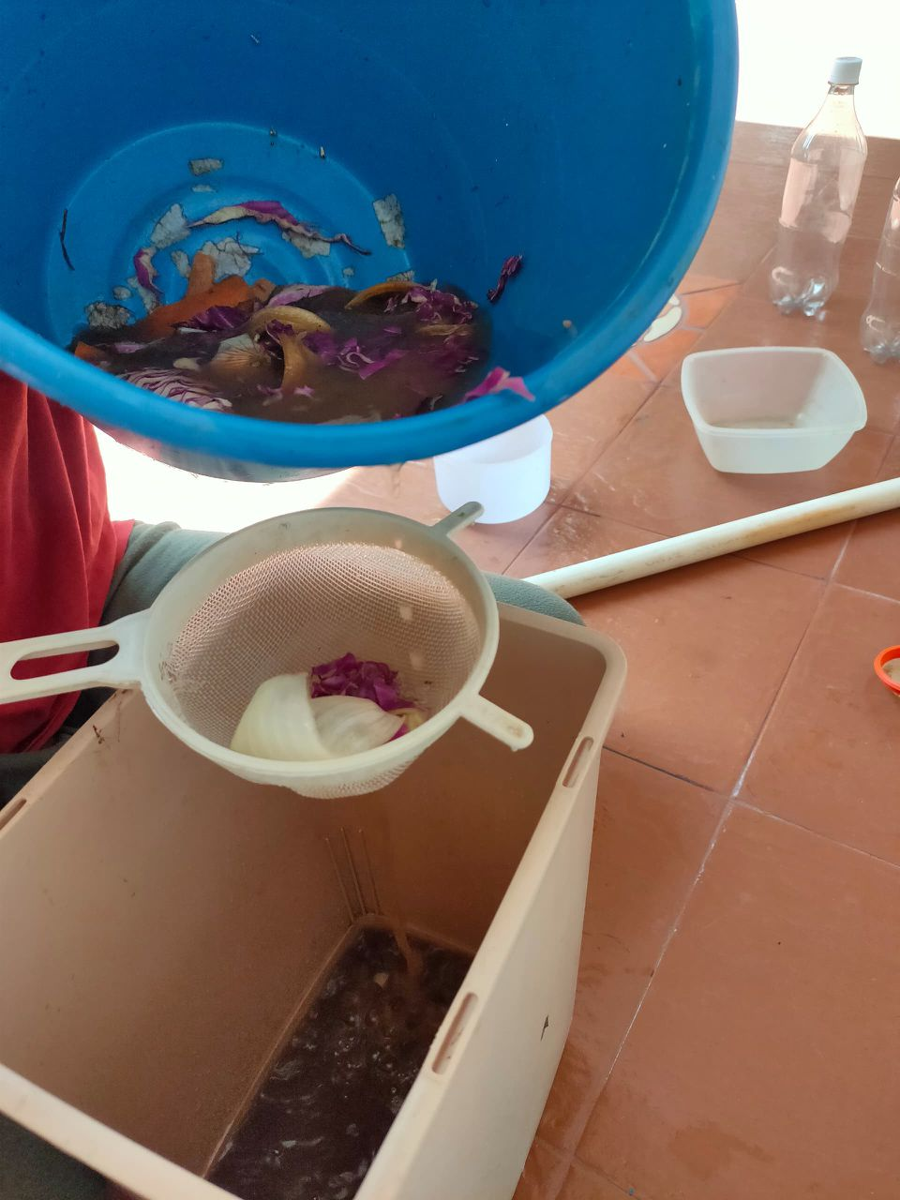
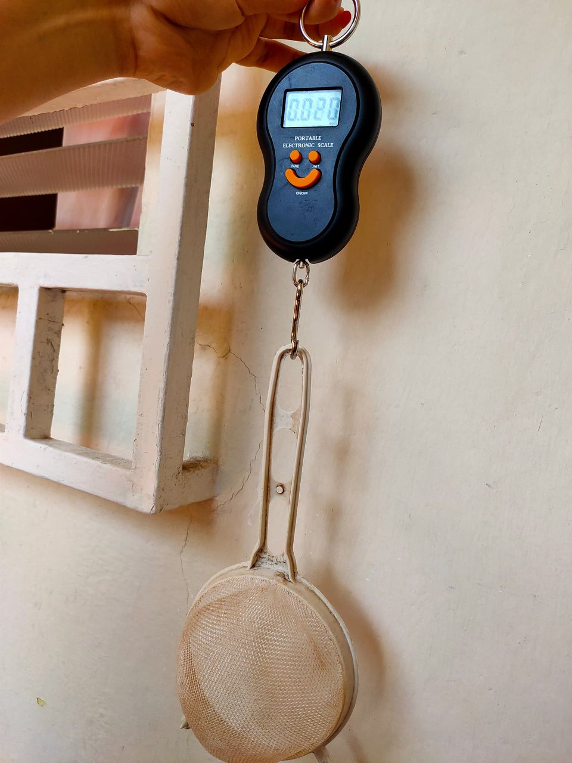
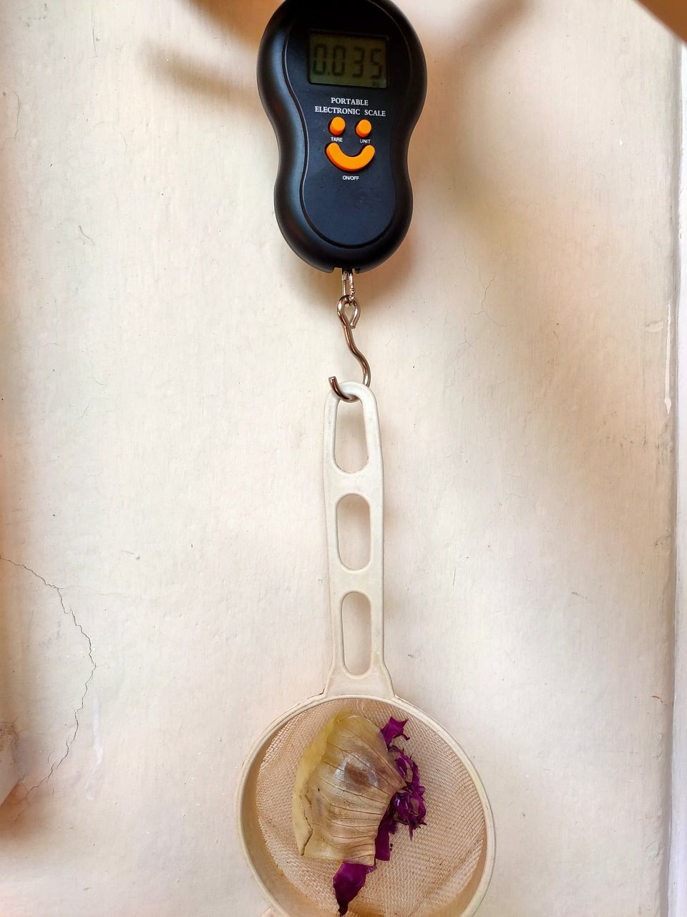
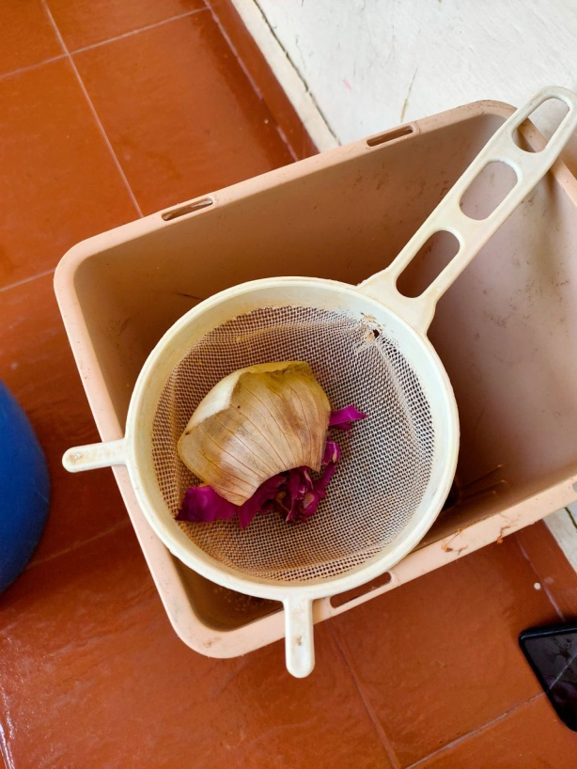
Colador N°2
Colador antes: 20 grs.
Colador después: 35 grs.

Slide 7
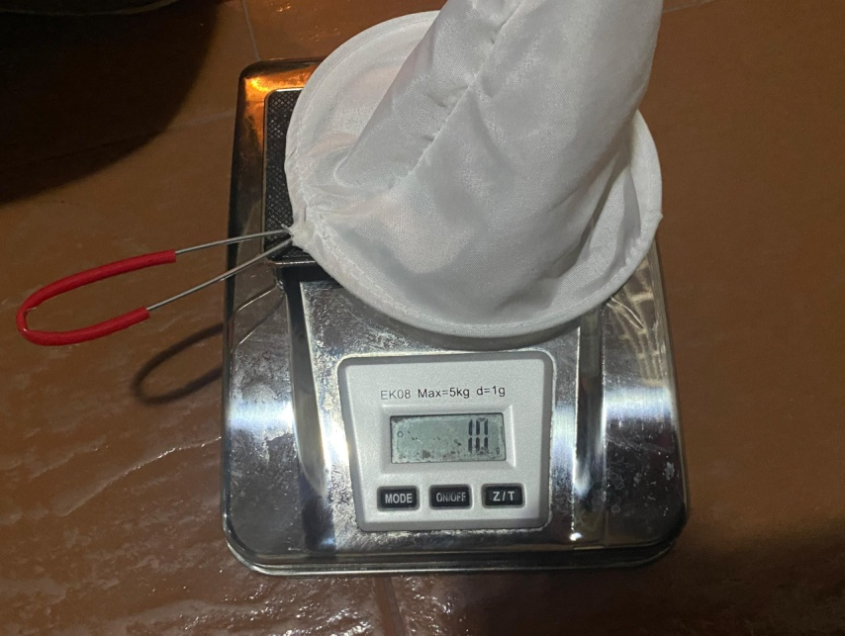
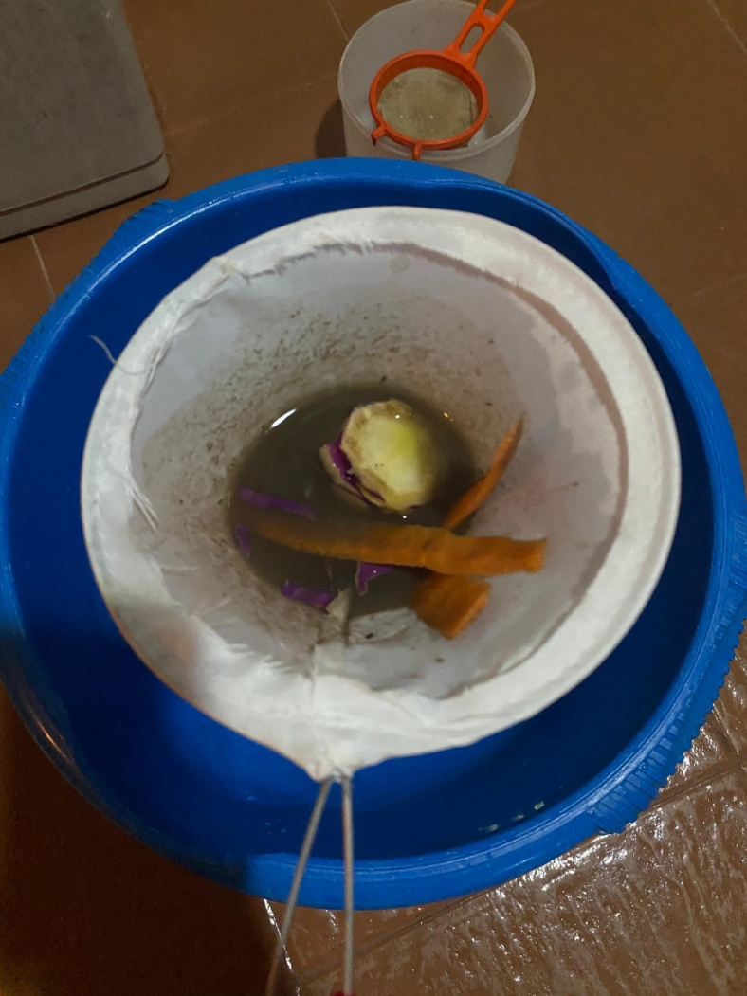
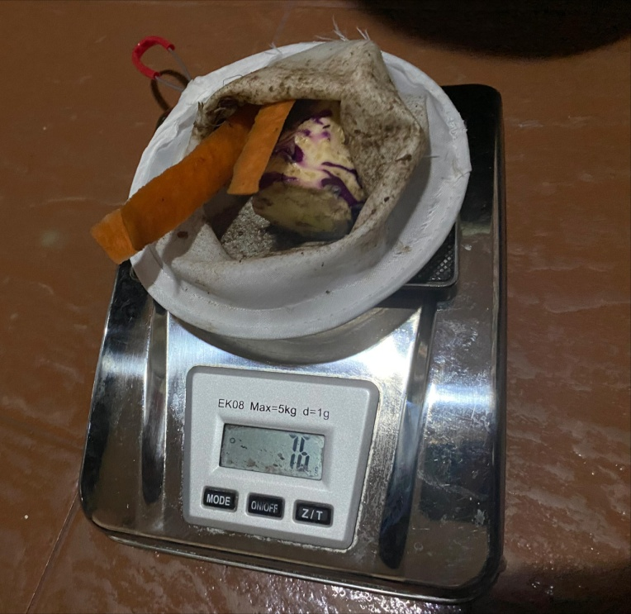
Filtro de Tela
Filtro antes: 10 grs.
Filtro después: 76 grs.

Slide 8
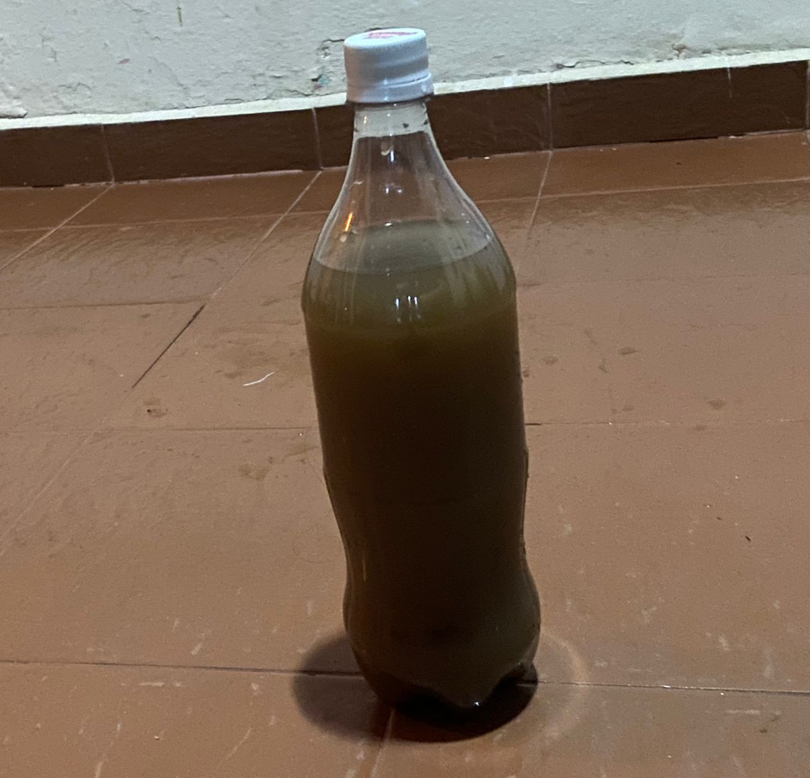
Comparativa del Estado del Agua Tratada
Antes
Después

Slide 10
Ubicación geográfica del 2do experimento
La ubicación geográfica para este experimento de filtro de agua se encuentra en el conjunto residencial La churuata torre 4, piso 7, apto 71 ubicada por la carrera roma al lado del colegio don Bosco y por detrás de la sub estación los olivos .

Slide 11
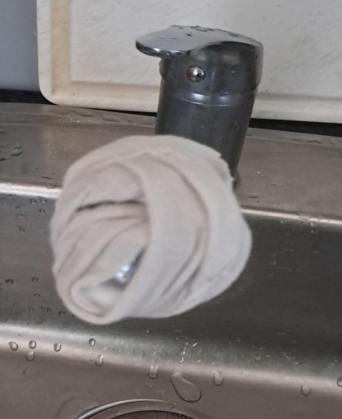
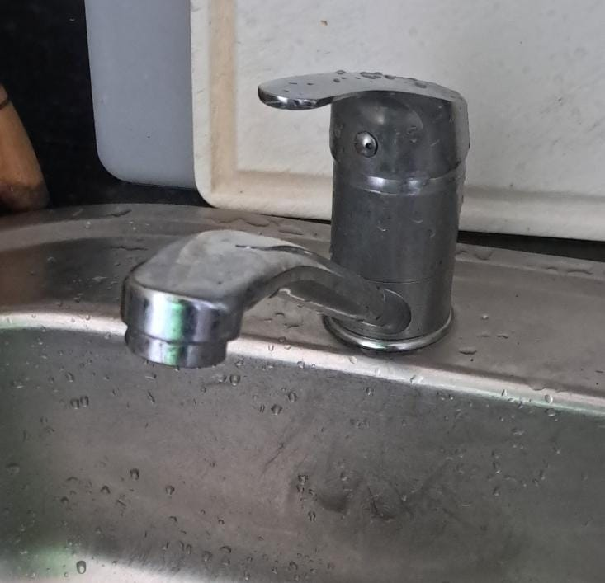
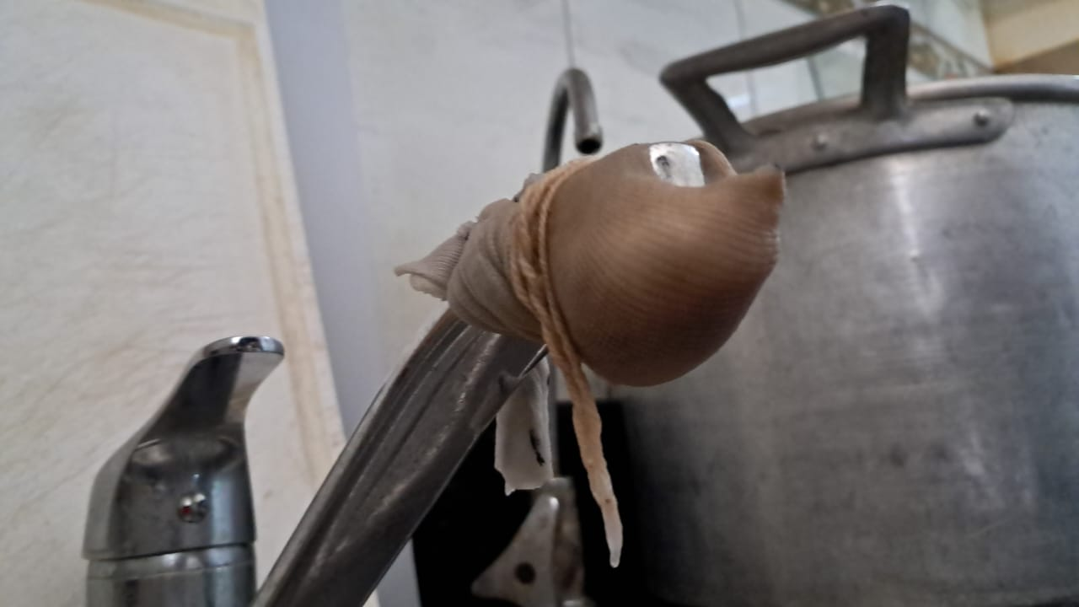
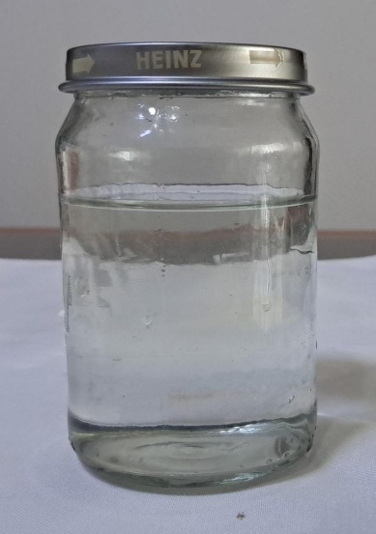
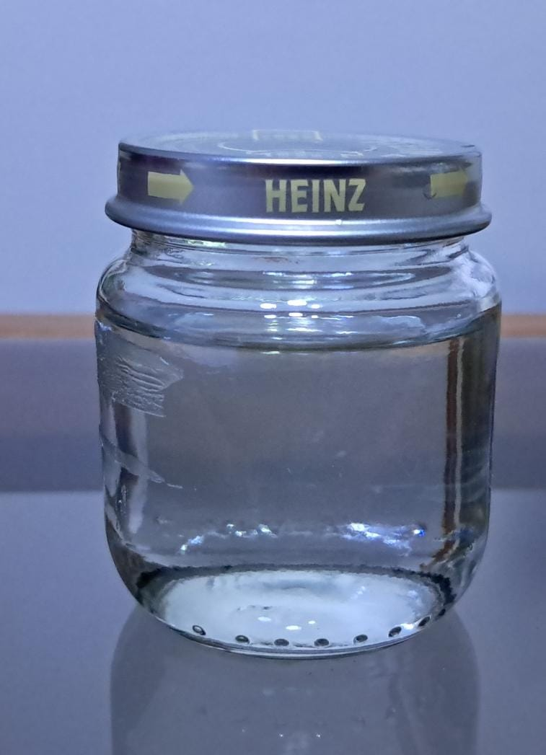
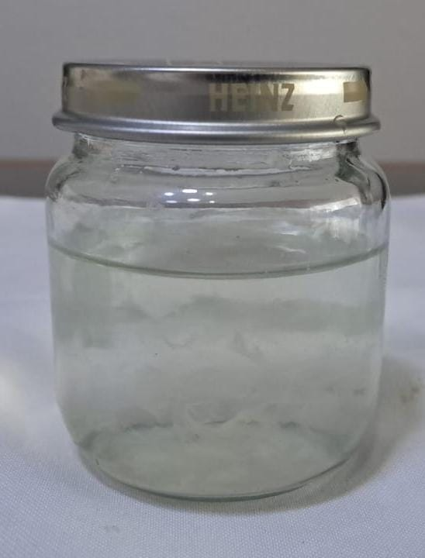
EXPERIMENTO N°2: MEDICIÓN DE CALIDAD DE AGUA POTABLE
Muestra de agua sin filtro
18/01/2025. 10:17 AM
Muestra de agua con filtro
18/01/2025.
Primera Muestra de agua con filtro
21/01/2025. 7:25 PM

Slide 12
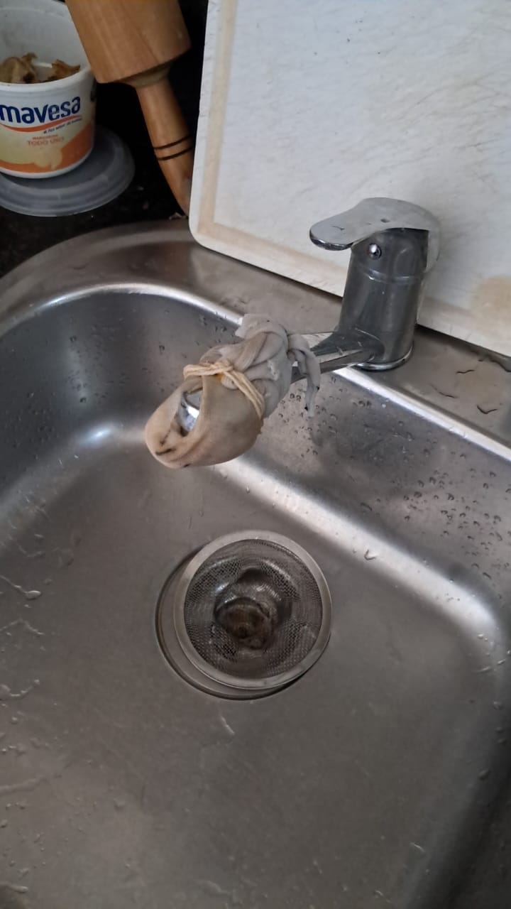
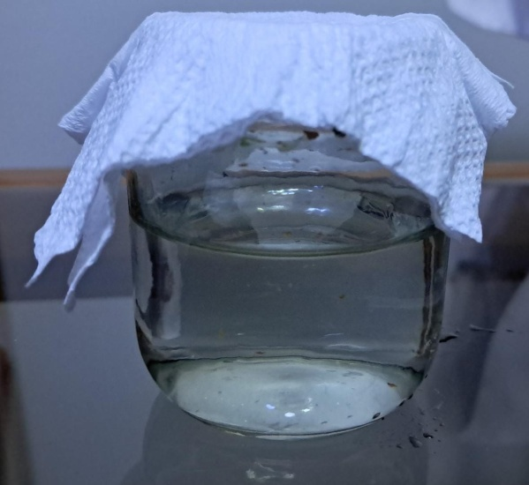
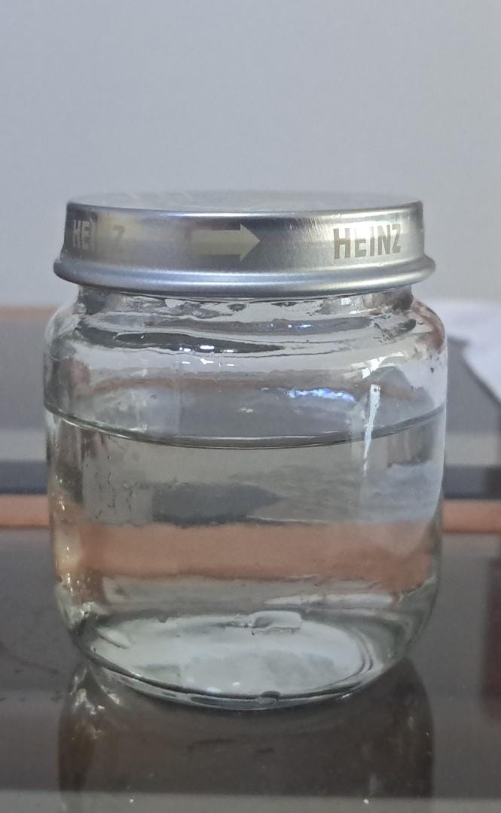
2da muestra de filtro de agua
26/01/2025
9:37 am
Muestra de agua con filtro
31/01/2025. 11:01 PM

Slide 13
Comparativa de Muestras de Aguas Registradas
Número de muestras | Estado del Agua | Estado del Filtro
Sin Filtro 18/01/2025. | Agua sin consideraciones de que sea potable Ya que contiene limo y partículas no deseadas para el consumo humano. | No tiene filtro.
1 con filtro 18/01/2025. | Agua con minusciosas partículas donde es considerable la opción de que sea potable. | Con filtro limpio, sin suciedad.
2 21/01/2025. | Por ponerle una tapa de servilleta, trozos de servilleta afectaron la muestra. | Con filtro medianamente sucio
3 26/01/2025. | El agua se ve clarita sin partículas y considerablemente potable. | Filtro sucio, mostrando efectivamente en la muestra.
4 31/01/2025. | El agua vuelve a su estado como en la primera con varias partículas. | Con filtro, sigue acumulando partículas y nos cuestionamos si es potable o no.

Slide 14
CONCLUSIONES
En el primer experimento al concluir con todo, podemos asegurar que el agua presente en la urbanización orinoco al pasar por coladores y filtros, se pudo observar minuciosamente las partículas qué ellas desprendian así como lo es la arena, la tierra y trozos de comida.
Para el segundo experimento, podemos concluir con el filtro de agua, antes de su colocación presentaba una fuerte muestra de limo lo cual es nula la capacidad de potable qué tenga el agua, una vez puesto el filtro al pasar 3 días luego 5 días y 5 días más. Se pudo observar que el agua minimamente a cambiado a positivo (osea ya no habían partículas de óxido o etc).

